Slide 1
«Финансовая перемена» – навстречу успеху (Ежегодный Всероссийский конкурс профессионального мастерства педагогов финансовой грамотности в 2023-2024 гг.)
Цикл вебинаров Федерального методического центра НИУ ВШЭ
Москва, 30 октября 2023

Slide 2
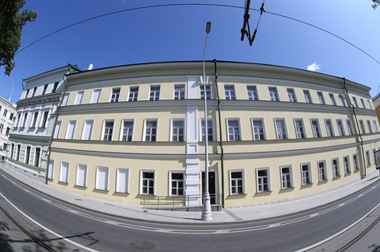
Цикл вебинаров Федерального методического центра НИУ ВШЭ
Вебинар посвящен ежегодному Всероссийскому конкурсу профессионального мастерства педагогов финансовой грамотности «Финансовая перемена», соорганизаторами которого являются Министерство финансов РФ, Банк России, Ассоциация развития финансовой грамотности.
Как принять участие в конкурсе в этом году? Какой опыт конкурсантов прошлых лет стоит учесть? Зачем участвовать в конкурсе? На эти и другие вопросы ответят организаторы мероприятия.

Slide 3
Спикеры вебинара
Палехова Полина Вячеславовна, начальник методического отдела Центра «Федеральный методический центр по финансовой грамотности системы общего и среднего профессионального образования» НИУ ВШЭ, д.и.н., профессор
Башева Елена Ивановна, заведующая сектором «Московский межрегиональный методический центр» Центра «Федеральный методический центра по финансовой грамотности системы общего и среднего профессионального образования» НИУ ВШЭ, Почетный работник общего образования
Некрасова Лилия Васильевна, руководитель Курского РМЦ Центра «Федеральный методический центр по финансовой грамотности системы общего и среднего профессионального образования» НИУ ВШЭ, заведующий региональной учебной лабораторией финансовой грамотности ОГБУ ДПО «Курский институт развития образования», к.э.н., доцент

Slide 4
«Финансовая перемена» – Всероссийский конкурс профессионального мастерства педагогов финансовой грамотности 2023-2024 гг.
Соорганизаторы –
Министерство финансов Российской Федерации,
Центральный Банк Российской Федерации
Ассоциация развития финансовой грамотности
Партнеры Конкурса –
Министерство просвещения Российской Федерации
Ассоциация российский банков (АРБ)
Благотворительный фонд «Вклад в будущее»
ФГБУ «Научно-исследовательский Финансовый институт» (НИФИ)
Российское общество «Знание»
АНО «Агентство стратегических инициатив по продвижению новых проектов»
ООО «Сберобразование»
ООО «Продюсерский центр «Рики»

Slide 6
Ежегодный Всероссийский конкурс профессионального мастерства педагогов финансовой грамотности «Финансовая перемена»
Конкурс 2023-2024 гг.
Конкурс 2022-2023 гг.
Федеральные округа - 8
(Центральный, Приволжский, Северо-Западный, уральский, Сибирский, Южный, Северо-Кавказский, Дальневосточный)
Субъектов РФ – 52
Эксперты региональных экспертных комиссий – 165 человек, представители органов государственной власти, местного самоуправления, субъектов научно-методической деятельности регионального и муниципального уровней
Заявленные участники Конкурса 6291 человек
Федеральные округа - 8
(Центральный, Приволжский, Северо-Западный, уральский, Сибирский, Южный, Северо-Кавказский, Дальневосточный)
Субъектов РФ – 32
Эксперты региональных экспертных комиссий – 164 человек, представители органов государственной власти, местного самоуправления, субъектов научно-методической деятельности регионального и муниципального уровней
Участники Конкурса 1852 человека
Победители регионального этапа 145 человек
Победители федерального этапа 35 человек

Slide 7
ПЕРВЫЙ
Региональный этап Конкурса с 10 сентября 2023 г. по 25 января 2024 г.
Центральный Федеральный округ
Северо-Западный федеральный округ
Южный федеральный округ
Приволжский федеральный округ
Уральский федеральный округ
Сибирский федеральный округ
Дальневосточный федеральный округ
Северо-Кавказский федеральный округ
(подробная информация об участии на страничках сайтов региональных координаторов, сайт ФМЦ НИУ ВШЭ, вкладка Конкурс для педагогов «Финансовая перемена» https://fmc.hse.ru/konkurs_fp )

Slide 9
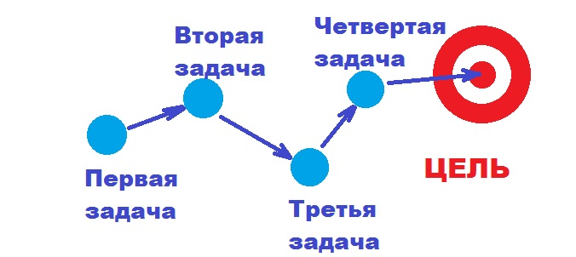
Основные цели и задачи
2.1. Целью Конкурса является выявление лучших и эффективных педагогических практик в Российской Федерации в области формирования финансовой грамотности для совершенствования методического контента по финансовой грамотности системы общего (в том числе и дошкольного) и среднего профессионального образования.
2.2. Задачи Конкурса:
раскрытие конкурсантами профессионального потенциала в условиях современной трансформации образовательного процесса;
создание информационно-методического пространства для участников Конкурса, в рамках которого участники способствуют активному обмену опытом, взаимной поддержке и продвижению инициатив профессионального сообщества;
развитие мобильности, педагогического творчества и методической активности педагогов, реализующих задачи финансовой грамотности;
распространение эффективных педагогических практик, информационно-образовательных ресурсов по финансовой грамотности.

Slide 12
Методическая площадка ФМЦ НИУ ВШЭ
Для эффективной организации деятельности, создания и поддержки информационно-образовательных ресурсов функционирующие региональные и межрегиональные методические центры по финансовой грамотности ФМЦ используют информационно-коммуникационный инструмент (методическую площадку) - сетевое педагогическое сообщество по финансовой грамотности
«Не тот богат, кто много имеет, но тот, кто много отдает». Эрих Фромм.
Источник: https://intrigue.dating/interesnoe/frazy-izvestnyh-ludey-o-dengah-i-ih-vliyanii-na-nas/

Slide 13
Информационно-коммуникационная площадка Сообщества
открытая группа в социальной сети ВК
группа стала пространством для учителей, педагогов, методистов и других работников системы образования, интересующихся финансовой грамотностью и применяющих её в своих занятиях

Slide 14
информация на сайте https://fmc.hse.ru
в социальных сетях https://vk.com/fmchse
«Если важны только деньги, мы безнадежны. Если важны люди, то у нас есть надежда».
Максим Лагасе
Источник: https://intrigue.dating/interesnoe/frazy-izvestnyh-ludey-o-dengah-i-ih-vliyanii-na-nas/

Slide 15
Номинации Конкурса
лучшее методическое обеспечение реализации программы по финансовой грамотности, которое включает в себя представление разработки и методического обеспечения занятий, мероприятий и практических кейсов по финансовой грамотности, например:
– «Урок по финансовой грамотности»;
– «Урок с включением дидактических элементов по финансовой грамотности»;
– «Лучшая рабочая программа»;
– «Лучшие олимпиадные задания по финансовой грамотности»;
– «Внеурочное мероприятие по финансовой грамотности» (разработка программы и методическое обеспечение внеурочной деятельности (электива, факультатива, кружка, разработка программы воспитательной работы с целью реализации задач финансовой грамотности) и др.;

Slide 16
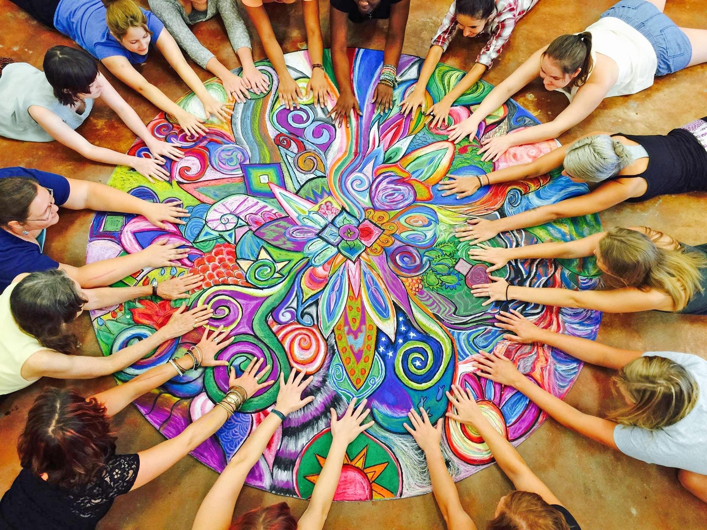
Номинации Конкурса
конкурс инновационных технологий в обучении финансовой грамотности:
– новые образовательные инициативы по финансовой грамотности, моделирование проектной деятельности сетевого взаимодействия с участием образовательных площадок методической сети ФМЦ и др.;

Slide 17
Номинации Конкурса
лучшая модель реализации программы финансовой грамотности:
– проведение мероприятий по финансовой грамотности;
– примеры наставничества и распространение педагогического опыта лучших педагогов, участвующих в реализации задач финансовой грамотности системы общего и среднего профессионального образования;
– работа педагогов на методических площадках и представление результатов деятельности профессионального мастерства по финансовой грамотности и др.;

Slide 18
Обращаем внимание:
Работа по организации, проведению и подведению итогов Конкурса строится в соответствии с принципами:
добровольности;
транспарентности;
соблюдения авторских прав;
соблюдения этических норм и правил.
Участие в Конкурсе является бесплатным. Участники Конкурса несут расходы, связанные с подготовкой и предоставлением конкурсной заявки, а также частичные расходы, связанные с участием в мероприятиях по финансовой грамотности.
На сайте ФМЦ НИУ ВШЭ https://fmc.hse.ru/konkurs_fp есть электронные адреса региональных координаторов, которым Вы можете сформулировать вопросы по организации конкурса в Вашем регионе, если страница субъекта не доступна – попробуйте «перезагрузить» или повторить вход.
Внимательно читайте информацию по организации региональных конкурсов: время проведения, условия подачи заявки и работ, контакты ответственных лиц!

Slide 19
Второй федеральный этап Конкурса с 26 января 2024 года по 05 марта 2025 года // подведение итогов и награждение победителей и призеров «Финансовой перемены»
Победителей Конкурса ждут приглашение на научные и публичные мероприятия по финансовой грамотности, дипломы и ценные подарки от организаторов и партнеров Конкурса!
Победители Конкурса приглашены выступить на международной научно-практической конференции «Финансовая культура детям и молодежи: инвестиции в успех» (30 марта 2023 года НИУ ВШЭ, г. Санкт-Петербург) в рамках XIII-го Петербургского международного образовательного форума
Участники цикла вебинаров по финансовой грамотности Федерального методического центра НИУ ВШЭ https://fmc.hse.ru/vebinar
Награждение Победителей номинаций на Московском финансовом форуме 2023 года https://fmc.hse.ru/konkurs_fp
Вручение Дипломов Победителям и Номинантам федерального этапа Конкурса, награждение сертификатами ФМЦ НИУ ВШЭ участников Конкурса
Награждение в 2022-2023 учебном году призами от партнера Конкурса Благотворительного фонда «Вклад в будущее» победителей конкурса: Математическое мышление. Книга для родителей и учителей/Джо Боулер; перевод с английского Натальи Яцюк. – М.: Манн, Иванов и Фербер, 2019. – 352 с., Блокнот-челлендж «Твои финансы. Планируй, копи и трать с умом»/Елена Тимохина, Елизавета Краснова. - М.: Манн, Иванов и Фербер.
Публикации работ в социальных сетях https://vk.com/fmchse, на ресурсах соорганизатров и партнеров Конкурса

Slide 20
Твое время – это валюта. Твои знания – это результат инвестирования времени. Твой успех – это правильное применение полученных знаний.
Спасибо за внимание !

